Slide 1

Решение системы уравнений графическим методом
Тема урока:

Slide 2

Вопросы:
Что называется рациональным уравнением с двумя переменными ?
Что значит решить уравнение?
Какие уравнения образуют систему?
Какие существуют способы решения системы уравнений?
Что такое график уравнения?

Slide 3
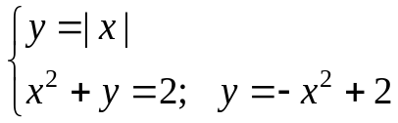
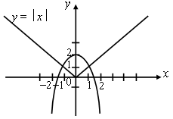
Решить систему уравнений
Графический метод: построить график первого уравнения, построить график второго уравнения, найти точки пересечения графиков; координаты каждой точки пересечения служат решением системы уравнений.

Slide 4
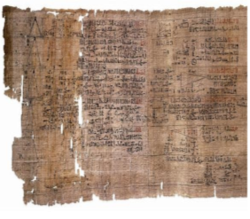
Историческая справка
АХМЕС (ок. 2000 до н. э.), египетский жрец и писец, составитель первого дошедшего до нас руководства по арифметике и геометрии (папируса Ринда).
Математический папирус Ахмеса (также известен как папирус Ринда или папирус Райнда) — древнеегипетское учебное руководство по арифметике и геометрии периода Среднего царства, переписанное ок. 1650 до н. э. писцом по имени Ахмес на свиток папируса длиной 5,25 м. и шириной 33 см.
Папирус Ахмеса был обнаружен в 1858 и часто называется папирусом Райнда по имени его первого владельца. В 1870 папирус был расшифрован, переведён и издан. Ныне большая часть рукописи находится в Британском музее в Лондоне, а вторая часть — в Нью-Йорке.
Папирус Ахмеса включает условия и решения 84 задач и является наиболее полным египетским задачником, дошедшим до наших дней.

Slide 5
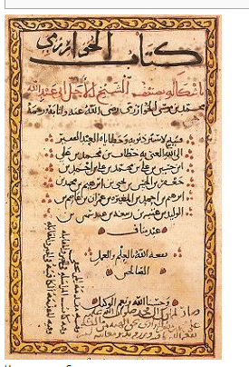
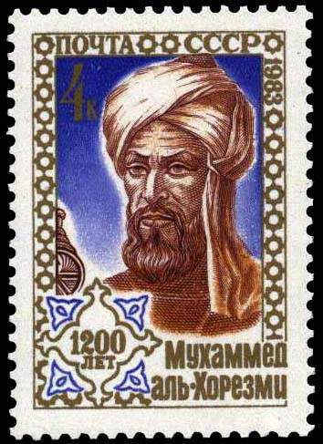
Китаб аль-джаббер валь-мукабала
(Книга о восстановлении и противопоставлении)
Мухаммед бен Муса аль-Хорезми

Slide 6
Решите уравнение:
Выполните устно
1. Найдите координаты центра и радиус окружности
а) (х – 7)2 + (у + 4)2 = 16;
в) (х + 5)2 + у2 = 7;
б) х2 + (у – 9)2 = 100;
г) х2 + у2 = 13.
2. Назовите уравнение окружности с центром в точке О (0; 0) и радиусом:
а) 8; б)

Slide 7
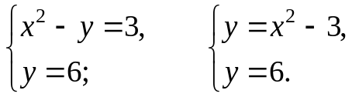
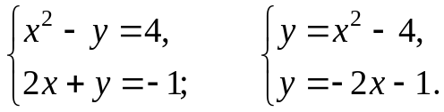
Решите уравнение:
.
Решить систему уравнений графическим способом

Slide 8

Практическая работа

Slide 9

Итоги урока
Какие уравнения лучше решать аналитически?
Какие уравнения лучше решать графически?
Назовите программы, помогающие решению уравнений графически.

Slide 10
Домашнее задание
На выбор решить 2 системы уравнений двумя способами (если возможно) №6.11; 6.12
Ознакомиться со структурой сайта http://mathege.ru/or/ege

Slide 11


Спасибо за урок

Slide 12
Ссылки на использованные источники изображений.
http://ru.wikipedia.org/wiki/%CF%E0%EF%E8%F0%F3%F1_%C0%F5%EC%E5%F1%E0
http://www.webmarki.com/pochtovie-marki-sssr/1983/page:3
http://ru.wikipedia.org/wiki/%D0%9A%D0%B8%D1%82%D0%B0%D0%B1_%D0%B0%D0%BB%D1%8C-%D0%B4%D0%B6%D0%B5%D0%B1%D1%80_%D0%B2%D0%B0-%D0%BB%D1%8C-%D0%BC%D1%83%D0%BA%D0%B0%D0%B1%D0%B0%D0%BB%D0%B0
http://detsad-berezka.ucoz.ru/sova.jpg
http://alimero.ru/uploads/images/00/00/85/2011/03/17/c31415.jpg

